Slide 1
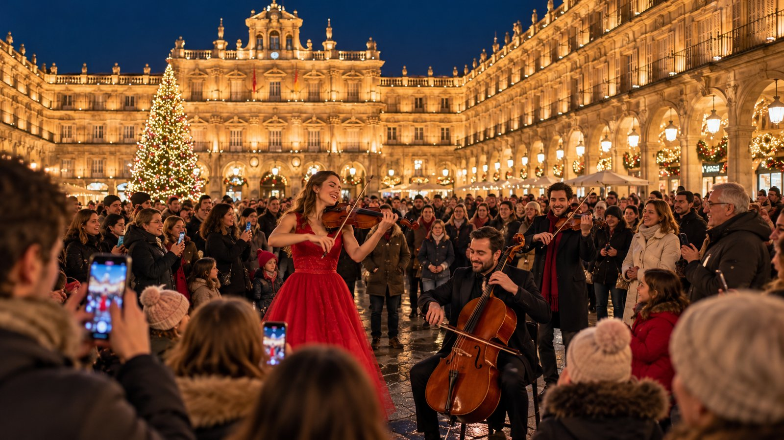

PROPUESTA CULTURAL PARA AYUNTAMIENTOS E INSTITUCIONES
LA NAVIDAD
NOS SORPRENDE
Música y danza espontánea que irrumpen en la calle y convierten la ciudad en una experiencia inolvidable.
Una propuesta para activar el centro urbano, emocionar a vecinos y visitantes y reforzar la identidad navideña del municipio.
CASTILLA Y LEÓN
IMÁGENES CONCEPTUALES PARA PRESENTACIÓN

Slide 2
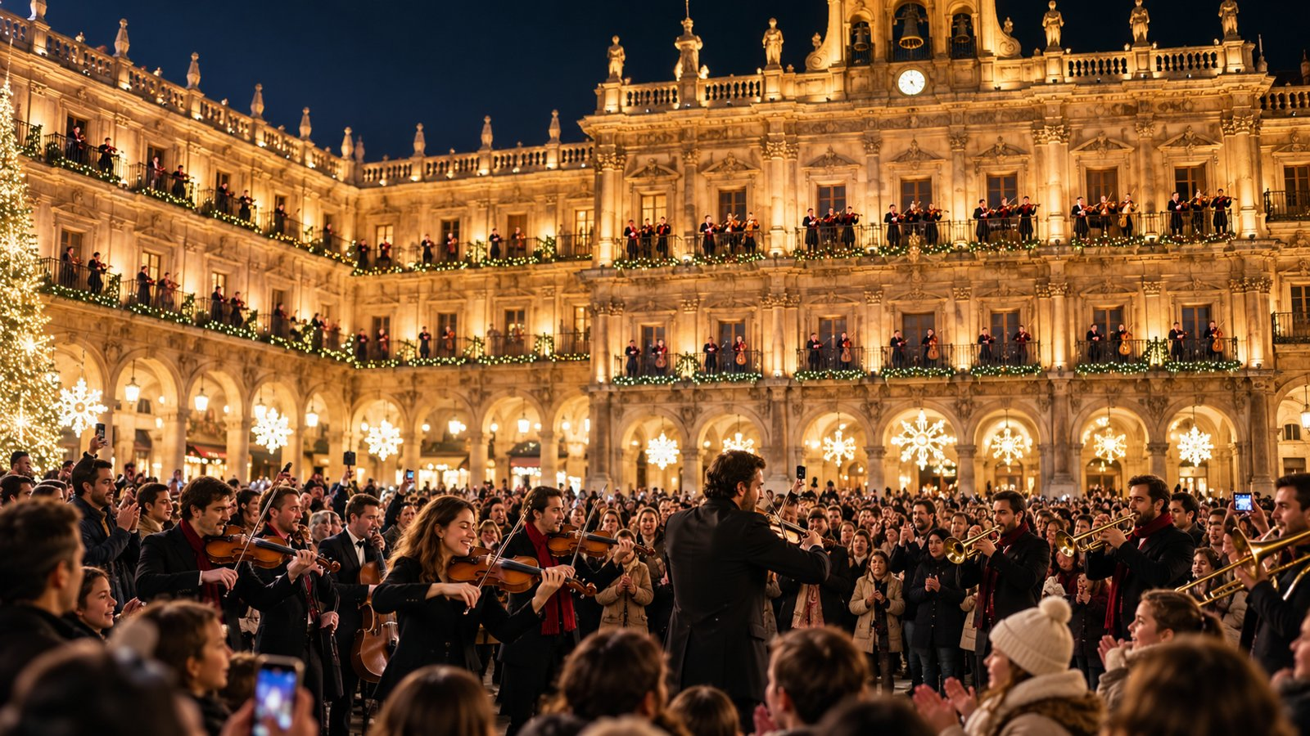
EL CONCEPTO
No es un concierto.
Es una sorpresa que transforma la calle.
Artistas que parecen ciudadanos corrientes irrumpen de forma inesperada entre quienes pasean, compran o visitan el centro y convierten un momento cotidiano en una experiencia compartida.
EMOCIÓN INMEDIATA
La sorpresa activa la atención, la memoria y el boca a boca.
ACTIVACIÓN DEL CENTRO
Invita a permanecer más tiempo en calles, plazas y comercios.
Una experiencia fugaz, inesperada y profundamente compartible.
CULTURA ACCESIBLE
El arte sale al encuentro de toda la ciudadanía.
LA NAVIDAD NOS SORPRENDE / CASTILLA Y LEÓN
02

Slide 3
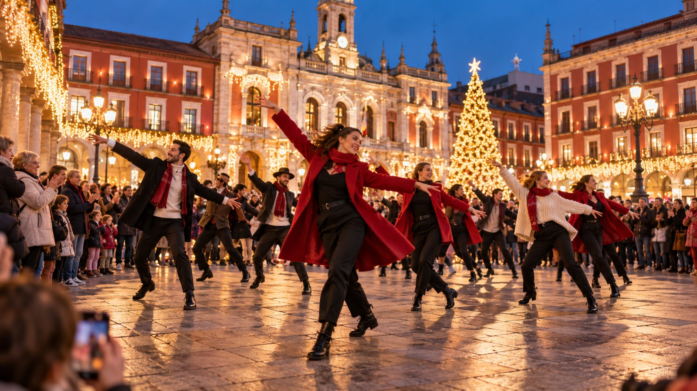
LA EXPERIENCIA
Así se vive la sorpresa
La propuesta convierte una plaza navideña en un momento colectivo que nadie esperaba.
01
La ciudad late
02
Aparece una señal
03
La escena crece
04
La plaza se transforma
Vecinos y turistas recorren una plaza o calle del centro.
Una voz, un instrumento o un gesto rompe la rutina.
Se suman músicos, cantantes o bailarines desde el público.
La gente se detiene, participa, graba y comparte.
LA NAVIDAD NOS SORPRENDE / CASTILLA Y LEÓN
03

Slide 4
VALOR PARA LA INSTITUCIÓN
¿Por qué impulsa ciudad, comercio y cultura al mismo tiempo?
Porque utiliza el espacio público como escenario emocional y convierte la programación cultural en un motor de actividad urbana.
CULTURA VIVA
COMERCIO Y HOSTELERÍA
El arte sale al encuentro de la ciudadanía.
Más atractivo para pasear, permanecer y consumir en el centro.
TURISMO Y PATRIMONIO
IDENTIDAD DE CIUDAD
Plazas y monumentos se convierten en recuerdos memorables.
Una Navidad distintiva que la gente recuerda y recomienda.
LA NAVIDAD NOS SORPRENDE / CASTILLA Y LEÓN
04

Slide 5
LOS FORMATOS
Cinco maneras
de sorprender
Música y danza para los municipios de Castilla y León
01
IMPROVISADOS
Músicos que aparecen entre el público.
02
RELÁMPAGOS DANCE
Coreografías que irrumpen en la calle.
03
CANTA CON NOSOTROS
Vecinos y visitantes se suman a la actuación.
04
ARTISTA SECRETO
Un artista invitado aparece por sorpresa.
05
ALUMBRADO ESTELAR
La música acompaña el encendido navideño.
LA NAVIDAD NOS SORPRENDE / CASTILLA Y LEÓN
Imagen ilustrativa

Slide 6
FORMATO 01
IMPROVISADOS
Un intérprete inicia la música y, poco a poco, se incorporan otros artistas que hasta ese momento parecían simples viandantes.
Música en calle
Clásica · lírica · pop · indie
Sorpresa inmediata
LA NAVIDAD NOS SORPRENDE / CASTILLA Y LEÓN
06
Recreación visual conceptual · imagen ilustrativa

Slide 7
FORMATO 02
RELÁMPAGOS DANCE
Una coreografía irrumpe en plena calle: los bailarines se mezclan con el público y desaparecen tan rápido como llegaron.
Flashmob
Plazas y recorridos peatonales
Alto impacto visual
LA NAVIDAD NOS SORPRENDE / CASTILLA Y LEÓN
07
Recreación visual conceptual · imagen ilustrativa

Slide 8
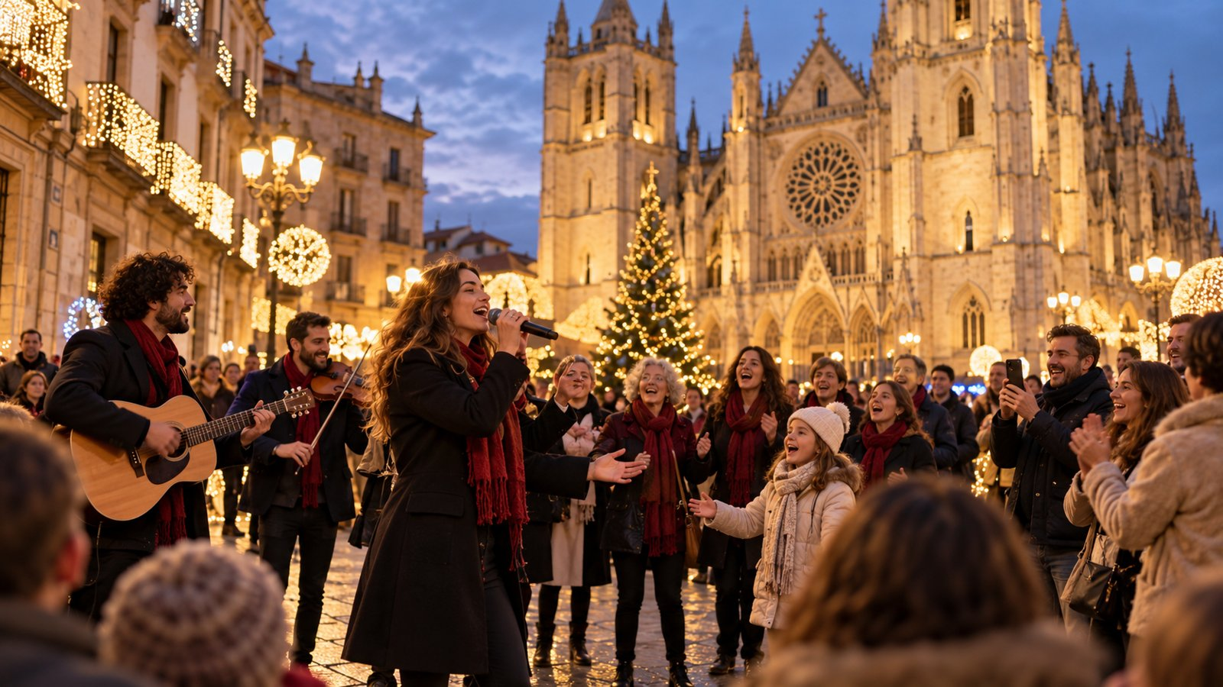
FORMATO 03
CANTA CON NOSOTROS
Vecinos y visitantes cantan, bailan o tocan junto a los artistas. El espectáculo deja de ser algo que se mira.
Duetos espontáneos
Coro participativo
Forma parte de la banda
LA NAVIDAD NOS SORPRENDE / CASTILLA Y LEÓN
08
Recreación visual conceptual · imagen ilustrativa

Slide 9
FORMATO 04
ARTISTA SECRETO
La canción comienza con músicos anónimos… hasta que aparece, por sorpresa, el artista invitado o protagonista del tema.
Revelación sorpresa
Escena memorable
Ideal para momentos especiales
LA NAVIDAD NOS SORPRENDE / CASTILLA Y LEÓN
09
Recreación visual conceptual · imagen ilustrativa

Slide 10
FORMATO 05
ALUMBRADO ESTELAR
Músicos en balcones y a pie de calle convierten el encendido navideño en una secuencia musical espectacular.
Acto institucional
Balcones · plaza · calle
Encendido navideño
LA NAVIDAD NOS SORPRENDE / CASTILLA Y LEÓN
10
Recreación visual conceptual · imagen ilustrativa

Slide 11
TERRITORIO
Castilla y León, escenario de la Navidad
Un proyecto para sus ciudades y pueblos, con el patrimonio y el talento de cada municipio.
PLAZAS
Las plazas se convierten en lugares de encuentro y música.
CALLES
La sorpresa se despliega en plazas y recorridos urbanos.
PATRIMONIO
Patrimonio, música y participación en una misma escena.
Visualizaciones conceptuales de posibles actuaciones, no fotografías de eventos realizados.
LA NAVIDAD NOS SORPRENDE / CASTILLA Y LEÓN
11

Slide 12
PERSONAS Y TALENTO
La ciudad es artista.
La ciudad es público.
PARA TODAS LAS EDADES
Niños, jóvenes, familias y mayores.
PARA QUIENES VIVEN Y VISITAN
Sin barreras de sala, sin invitación y sin distancia.
CON TALENTO LOCAL
Artistas emergentes y consolidados junto a invitados.
CON PERSONAJES COTIDIANOS
Intérpretes caracterizados como vecinos o profesionales del municipio.
Una propuesta participativa, amable y muy compartible en redes.
LA NAVIDAD NOS SORPRENDE / CASTILLA Y LEÓN
12

Slide 13
REPERTORIO
La Navidad inspira. La música conecta.
Un repertorio pensado para reconocimiento, alegría y emoción.
LA BANDA SONORA DEL PROYECTO
Navidad contemporánea, canciones populares y grandes clásicos.
De la lírica al pop y al rock. El repertorio se adapta al municipio, la escena, el perfil del público y los artistas seleccionados.
Villancicos contemporáneos
Pop navideño
Clásicos populares
Versiones reconocibles
Música coral
Escenas instrumentales
LA NAVIDAD NOS SORPRENDE / CASTILLA Y LEÓN
13

Slide 14
PLANIFICACIÓN
Flexible para cada municipio
La propuesta puede concentrarse en unos días de alto impacto o desplegarse durante todo el periodo navideño.
PROGRAMA INTENSIVO
PROGRAMA EXTENSIVO
Uno o varios días consecutivos con actuaciones sucesivas o simultáneas en distintos puntos.
Actuaciones distribuidas a lo largo de la Navidad, manteniendo nuevas sorpresas en diferentes enclaves.
Ideal para una cita especial, encendido, apertura de campaña o fin de semana clave.
Ideal para sostener la actividad del centro y generar recurrencia durante semanas.
LA NAVIDAD NOS SORPRENDE / CASTILLA Y LEÓN
14

Slide 15
IMPLANTACIÓN
Sorprendente para el público. Muy claro por dentro.
Un despliegue sencillo, ordenado y adaptable a la operativa municipal.
01
02
03
04
SELECCIÓN DE ENCLAVES
DISEÑO DE ACTUACIONES
PRODUCCIÓN AJUSTADA
COORDINACIÓN MUNICIPAL
Calles, plazas, fachadas, balcones y recorridos.
Formatos, artistas, repertorio y número de pases.
Muchas escenas funcionan a pie de calle, sin escenario físico.
Permisos, seguridad, iluminación y operativa.
A definir con cada institución: alcance, calendario, presupuesto, necesidades técnicas y accesibilidad.
LA NAVIDAD NOS SORPRENDE / CASTILLA Y LEÓN
15

Slide 16
INSPIRACIÓN AUDIOVISUAL
Hay que verlo para sentirlo
Referencias del proyecto para ilustrar el espíritu de las actuaciones.
MÚSICA ESPONTÁNEA
CANTA CON NOSOTROS
▶
Escena de músicos que aparecen de forma inesperada.
▶
La participación se convierte en parte del espectáculo.
RELÁMPAGOS DANCE
ARTISTA SECRETO
▶
La danza irrumpe en la vida cotidiana.
▶
El factor sorpresa de una aparición musical.
Haz clic en cada referencia para abrir el vídeo.
LA NAVIDAD NOS SORPRENDE / CASTILLA Y LEÓN
16

Slide 17

UNA PROPUESTA DE
LA NAVIDAD SE VIVE EN CASTILLA Y LEÓN
Y NOS SORPRENDE
Diseñemos juntos una edición única para tu municipio.
MÚSICA · DANZA · PATRIMONIO · EMOCIÓN · VIDA EN LA CALLE
LA NAVIDAD NOS SORPRENDE / CASTILLA Y LEÓN
17
Recreación visual conceptual · imagen ilustrativa
Notes:
La empresa que desarrolla la propuesta es Pandora Concert, según indicación del promotor.

